Slide 1
Attention-Induced Trading and Returns: Evidence from Robinhood Users
Journal of Finance, 2022
Brad M. Barber, UC Davis
Xing Huang, Washington University
Terrance Odean, UC Berkeley
Christopher Schwarz, UC Irvine

Slide 2

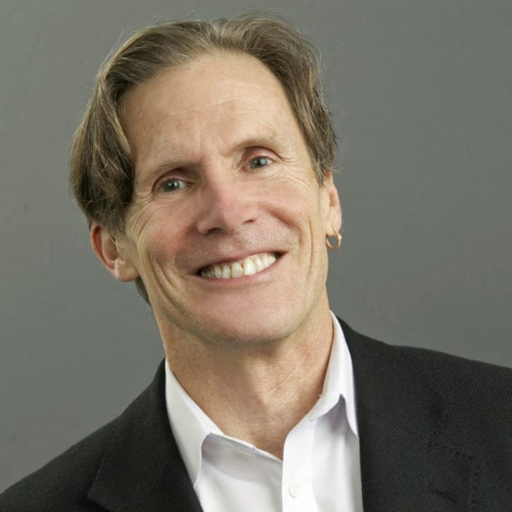


作者

Slide 3
Brad M. Barber
芝加哥大学Booth商学院博士
加州大学戴维斯分校金融学院讲席教授
研究领域：资产定价、行为金融和私募股权
  发表期刊Journal of Finance, Journal of Financial Economics, Review of Financial Studies, Journal of Political Economy, Quarterly Journal of Economics等
社会影响力
  被媒体广泛报道：Bloomberg, BusinessWeek, Time, Reuters, the Wall Street Journal and The New York Times, ABC News, NBC Nightly News, CNN, MSNBC and CNBC
  为金融欺诈、反垄断、投资损失等诉讼提供专业咨询

Slide 4
Xing Huang
2013年毕业于加利福利亚大学伯克利分校
华盛顿大学奥林商学院助理教授
研究重点是行为金融、资产定价和家庭金融
在Journal of Finance, Journal of Financial Economics, Review of Financial Studies等发表多篇论文

Slide 5
Terrance Odean
1997年加州大学伯克利分校哈斯商学院博士
加州大学伯克利分校哈斯商学院讲席教授
研究领域：个人投资者对资产价格的影响、投资者行为、行为金融、投资者福利
The Review of Financial Studies 的主编(2005-2006), Journal of Finance的副主编(2006-2012)

Slide 6
Christopher Schwarz
2008年马萨诸塞大学阿默斯特分校博士
加利福尼亚大学欧文分校Paul Merage商学院金融学教授
研究领域：投资基金行业的管理、披露和运营风险，以及激励结构对投资基金业绩的影响
在Journal of Finance, Journal of Financial Economics, Review of Financial Studies等发表多篇论文

Slide 7
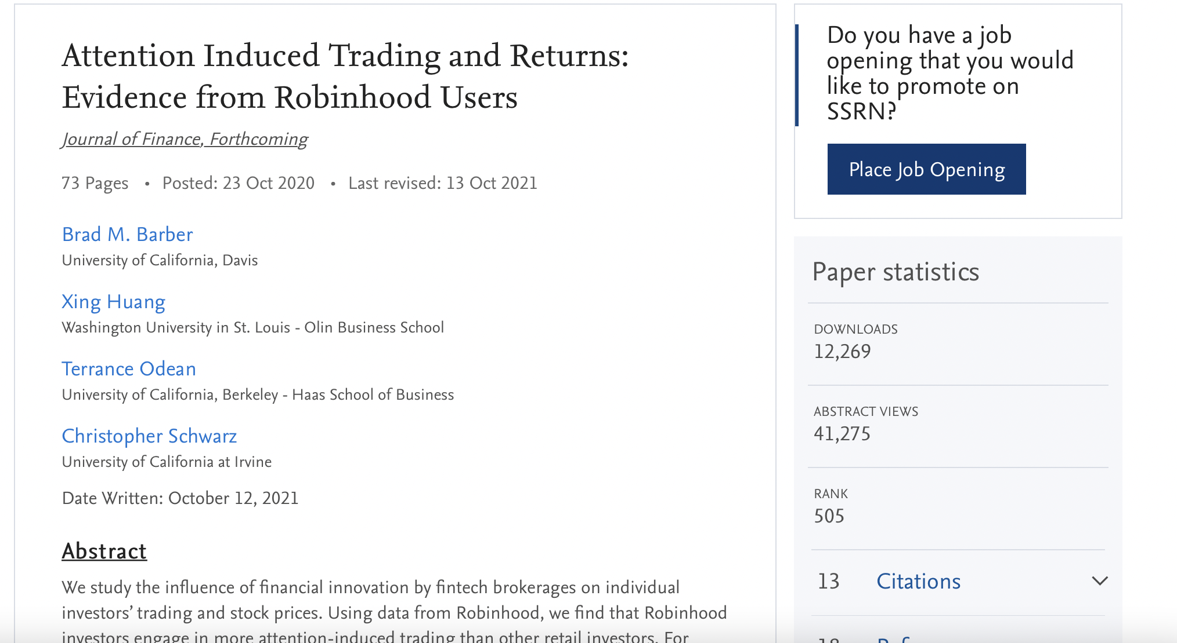
出版细节
Journal of Finance，接收待刊
Google Scholar 引用：95

Slide 8

为什么罗宾汉这么受欢迎？

Slide 9
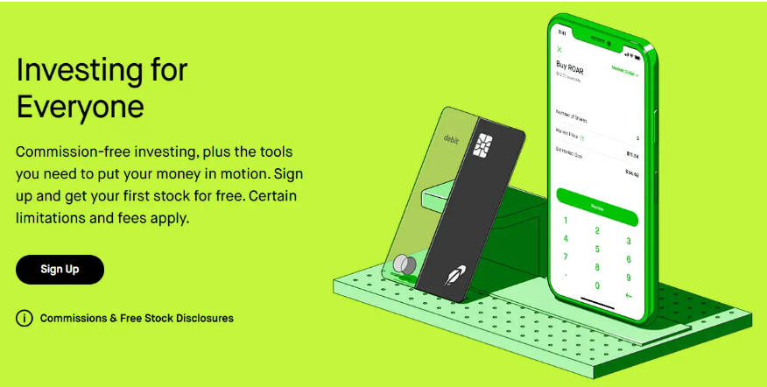
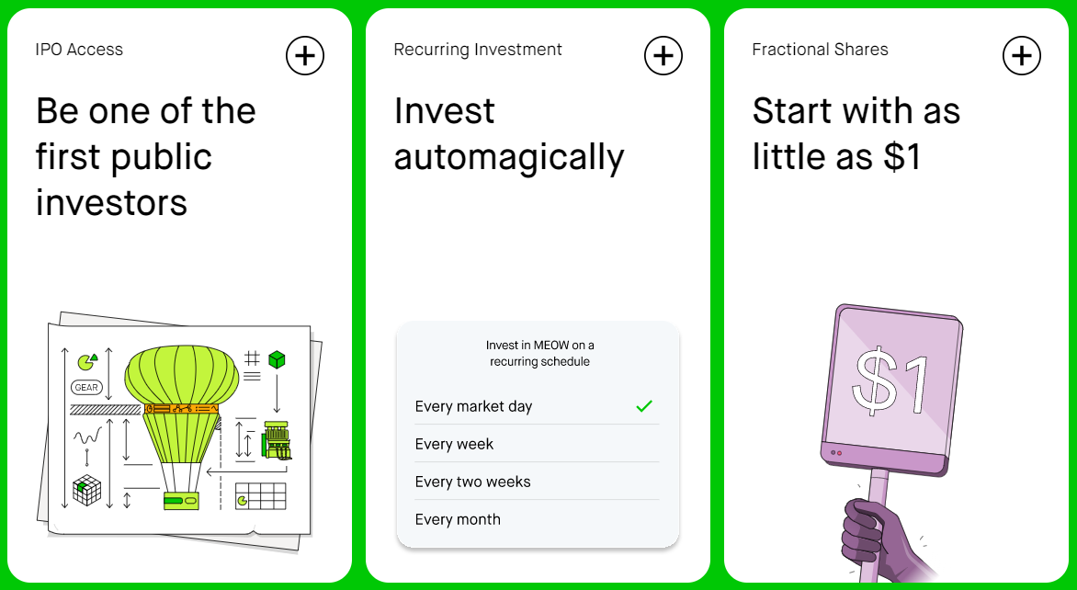
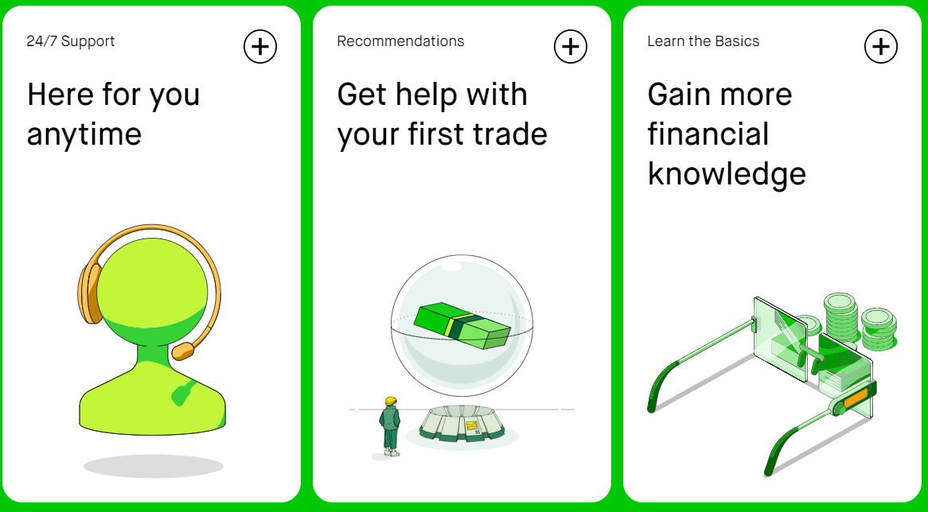
为什么罗宾汉这么受欢迎？
它吸引了1300万用户（2020年）
瞄准年轻和缺乏经验的投资者
  免佣金
  游戏化
  简单
  零星股份
  无账户最低限额
  杠杆

Slide 10
研究问题
问题：Robinhood金融科技创新如何影响个人投资者的交易行为和股票价格
  交易成本下降和交易界面简化极大降低了投资股票的门槛
  游戏化的股票投资和过度简化，注意力被吸引，跟风，进而损害投资者收益
Robinhood投资者积极参与关注度高的股票交易
  Robinhood投资者 vs 其他个人投资者
  关注度高的股票在Robinhood软件的断开期交易量下降
  Robinhood软件的部分设计诱导了关注度交易
Robinhood投资者的集中买入伴随着未来负回报

Slide 11
流程图
注意力驱动罗宾汉用户交易
平台过于简化的信息显示
伴随负回报的羊群事件
罗宾汉用户的交易更加集中
缺乏经验
集中买入伴随着未来负回报

Slide 12
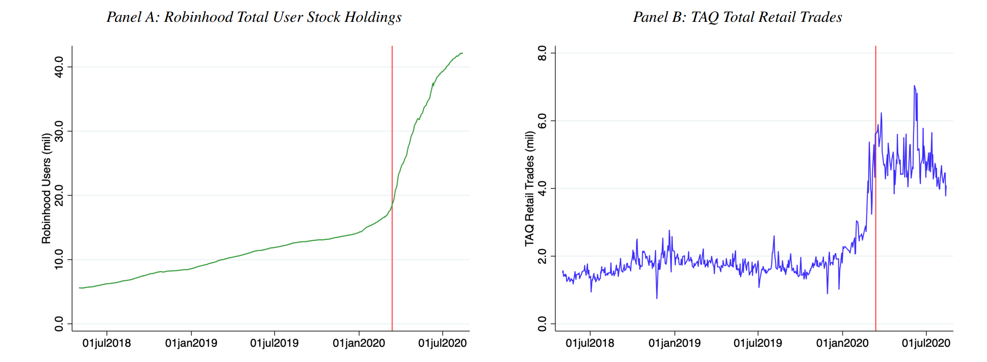
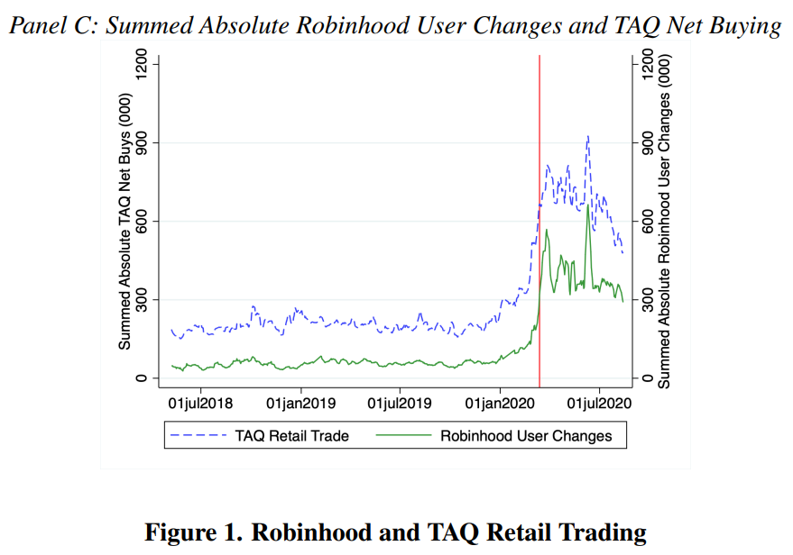
数据和方法
Robintrack数据
  2018年5月2日-2020年8月13日期间，每只股票每小时罗宾汉用户数量的横截面数据
  每只股票的用户数量变化
Boehmer et al.(2021)算法
  普通个人投资者的买入交易和卖出交易
  每只股票的个人投资者的买入-卖出量

Slide 13
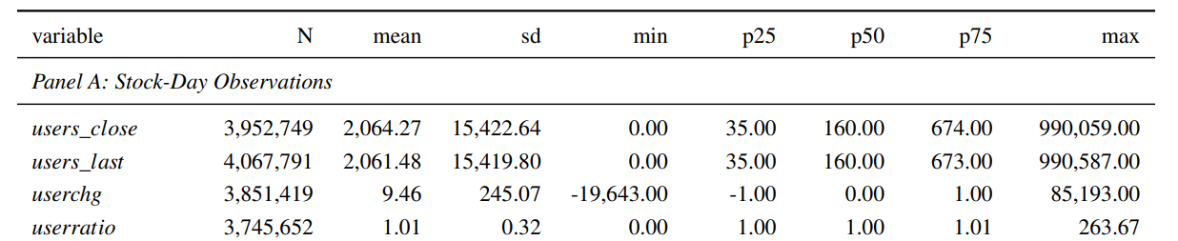
数据和方法
Robintrack数据
  users_close ：每日交易结束前（东部时间下午4点）最后观察到的这只股票用户总数
  userchg/userratio：每只股票每日用户数目的变化和比例

Slide 14
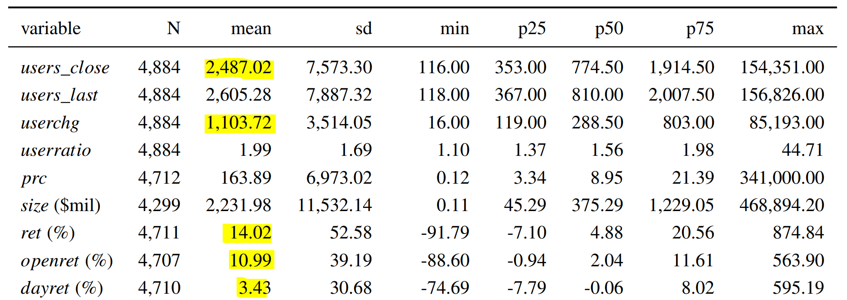
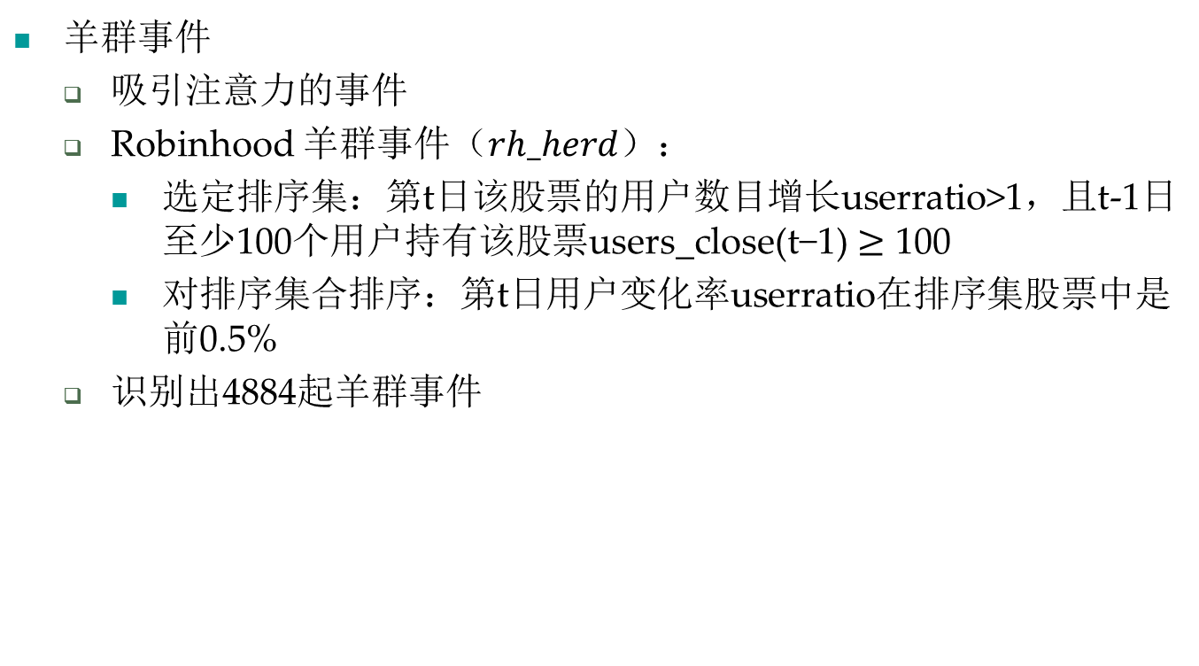
数据和方法
羊群事件
  吸引注意力的事件
  Robinhood 羊群事件（$rh_herd$）：
    选定排序集：第t日该股票的用户数目增长userratio>1，且t-1日至少100个用户持有该股票$\text{users}\text{_}\text{close}\text{(}\text{t}\text{−1)}≥\text{100}$
    对排序集合排序：第t日用户变化率userratio在排序集股票中是前0.5%
  识别出4884起羊群事件
用户约2500人，增加用户1100人；回报率平均为14%，大部分发生在开盘交易时；日内的负回报率高

Slide 15
假说
与其他普通个人投资者相比，罗宾汉用户更有可能参与注意力诱导的交易
注意力诱导造成的密集买入期之后，将出现负回报

Slide 16
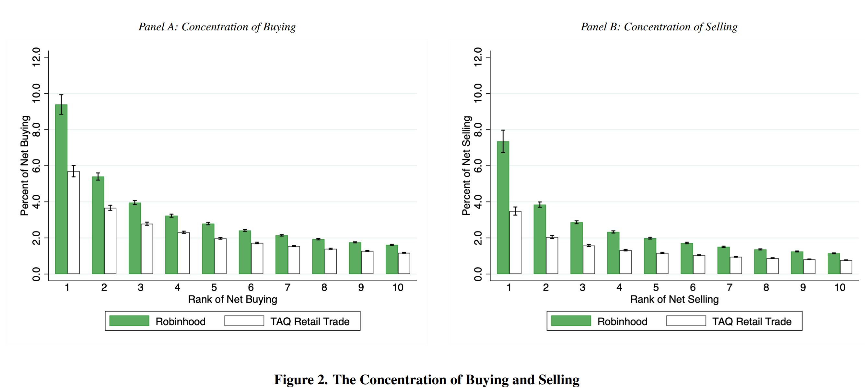
1. 注意力和股票选择
A. 买卖集中度
  买入的集中度高于卖出的集中度
  罗宾汉用户的买卖集中度高于普通散户

Slide 17
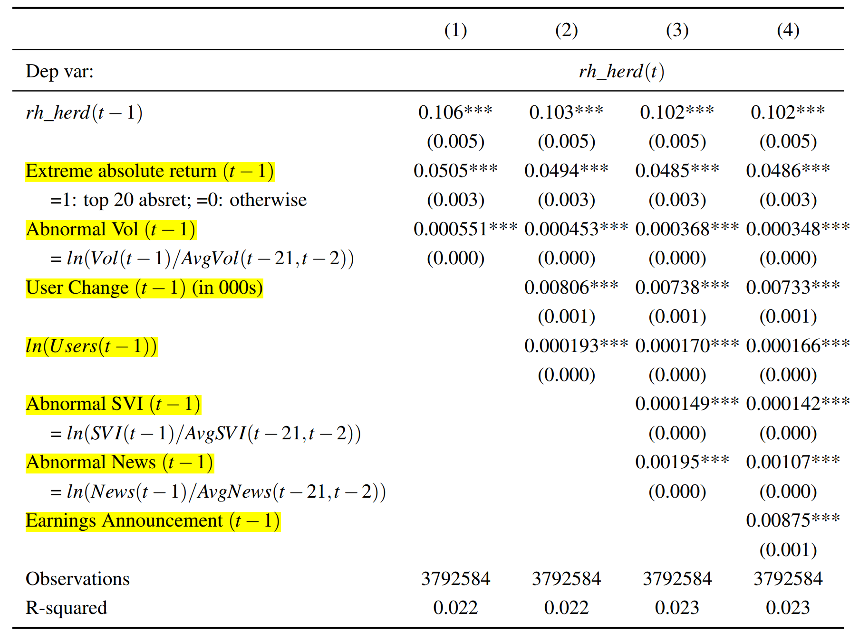
1. 注意力和股票选择
B. 注意力指标和Robinhood羊群事件
  注意力指标能正向预测羊群事件的发生

Slide 18
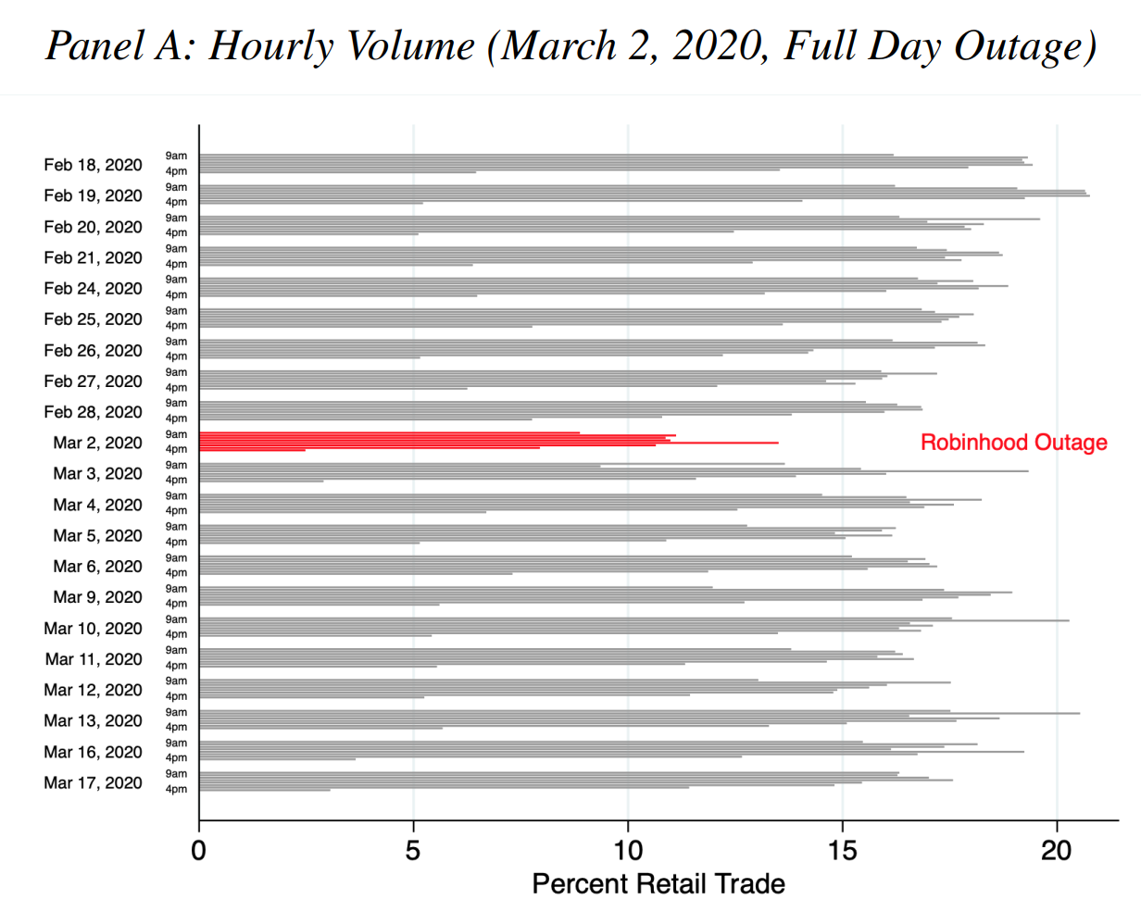
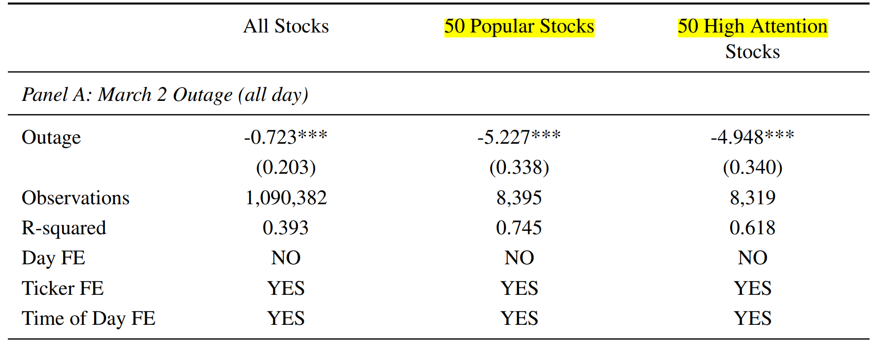
1. 注意力和股票选择
C. Ronbinhood断网对散户交易的影响
  Robinhood断网造成Robinhood用户无法参与交易
  Robinhood断网造成的交易量下降在高注意力的股票上更强

Slide 19
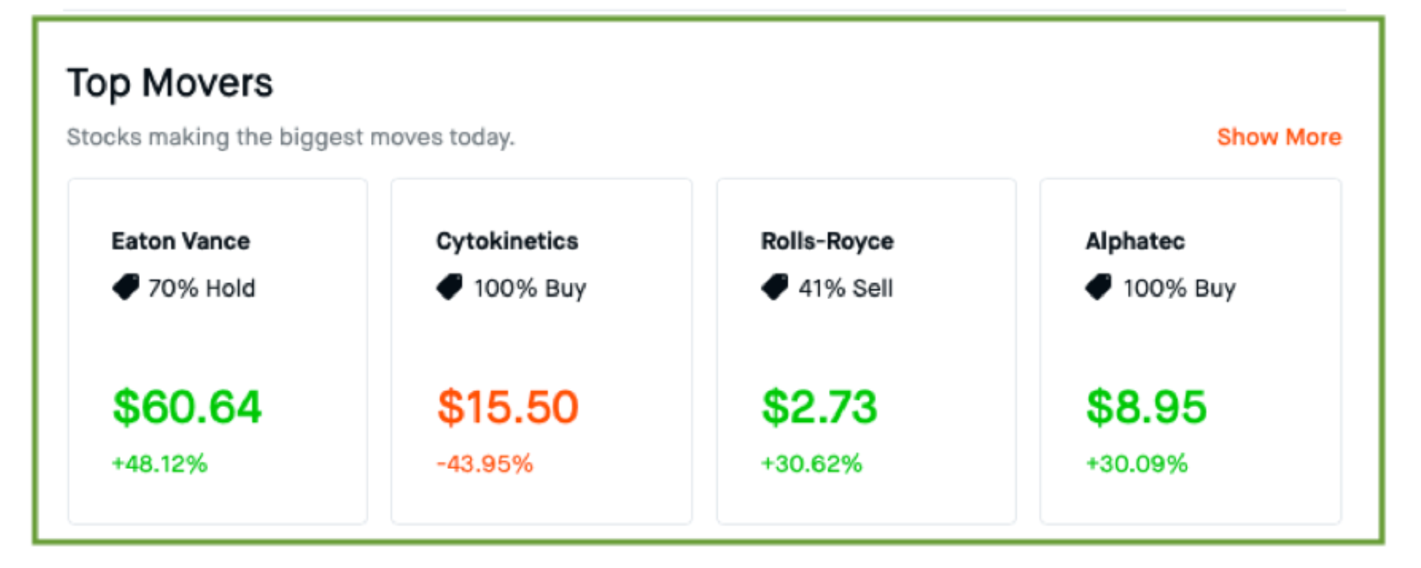
1. 注意力和股票选择
D. 罗宾汉用户界面和股票选择
股票排行榜：每天实时展示前20只收益绝对值最大的那些股票
  排序是基于绝对值的收益率，包含了最大赢家和最大输家，而其他财经媒体会将最大赢家和最大输家分开
  只有市值超过3亿美元（300 million）的股票才有资格进入排行榜

Slide 20
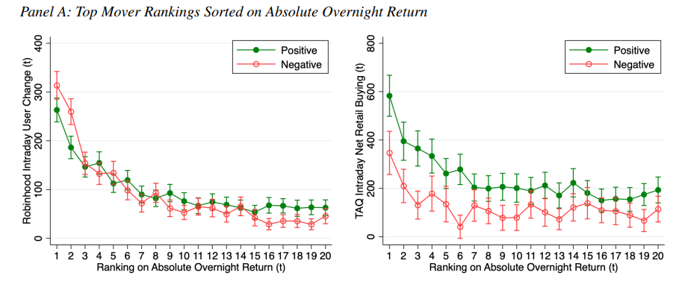
1. 注意力和股票选择
D. 1股票排行榜的绝对值排序
  罗宾汉投资者对最大赢家和输家的反应相似
  其他散户投资者对最大赢家的买入要比最大输家积极得多

Slide 21
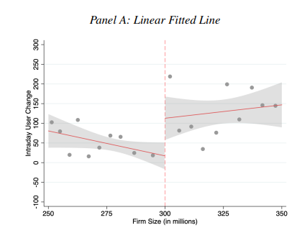
1. 注意力和股票选择
D. 2股票排行榜的3亿美元市值上榜要求
  市值3亿-3.5亿美元，价格波动大，上榜股票
  市值2.5亿-3亿美元，价格波动大但未达最小市值，未上榜股票

Slide 22
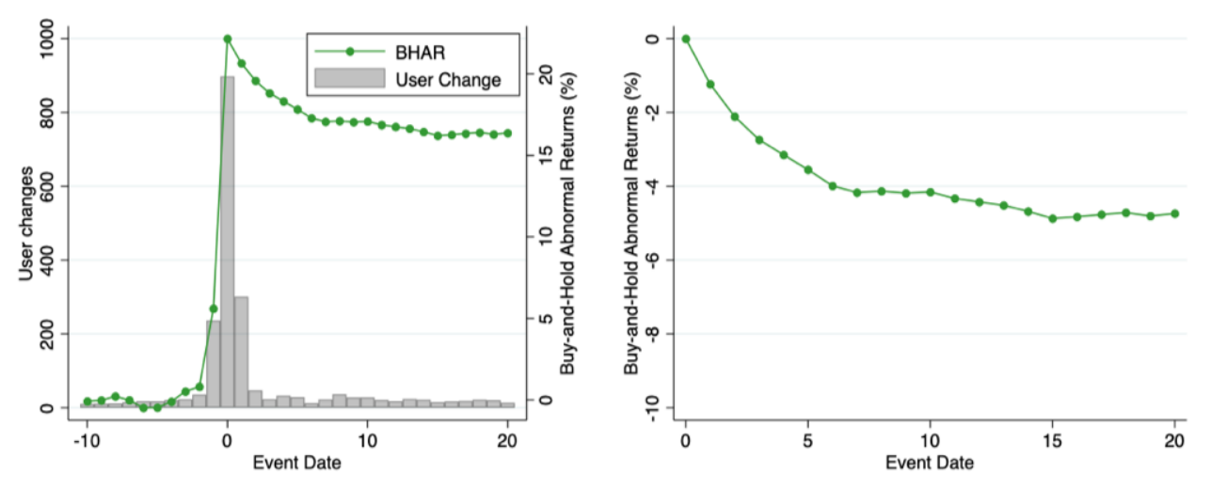
2. 未来收益率
A. 羊群事件分析
  罗宾汉用户被极端的回报率事件所吸引，他们的协同购买导致价格压力上升，然后回报表现不佳

Slide 23
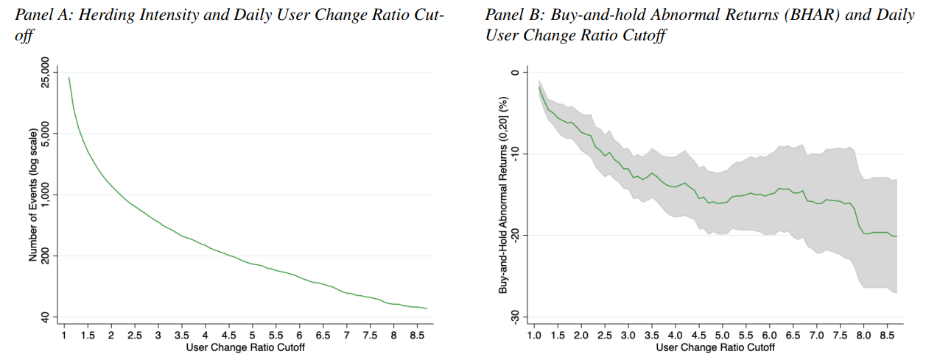
2. 未来收益率
A. 羊群事件分析
  用户变化率超过1.1（增加10%用户，20000个事件）收益率-1.8%
  用户变化率超过8.5（增加750%用户，45个事件）收益率-19.6%

Slide 24
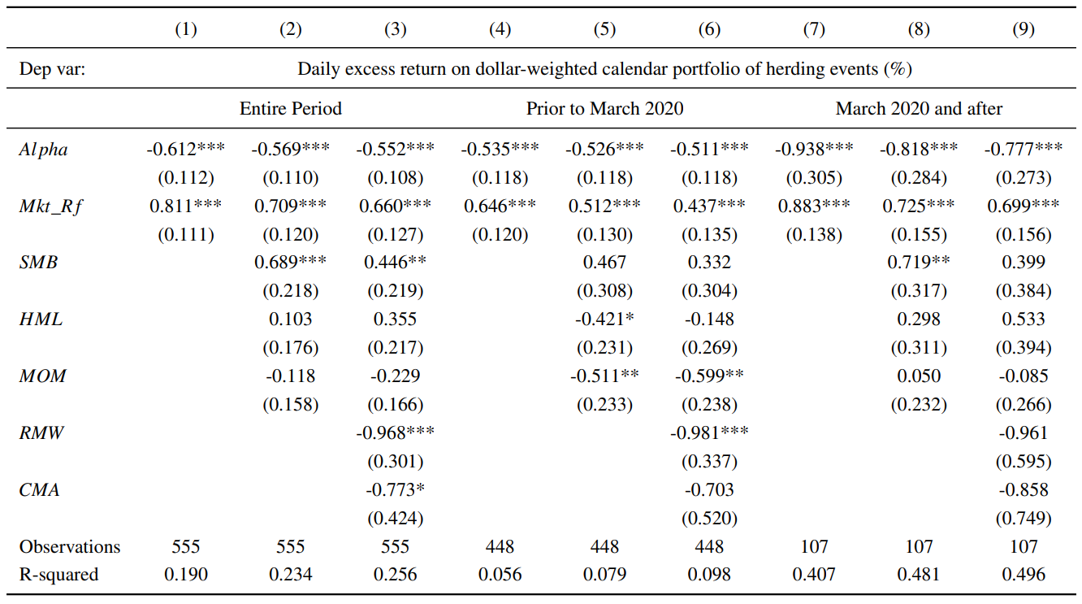
2. 未来收益率
B. 日历时间交易策略

Slide 25
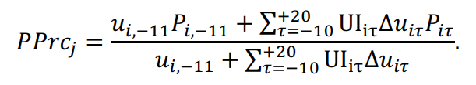


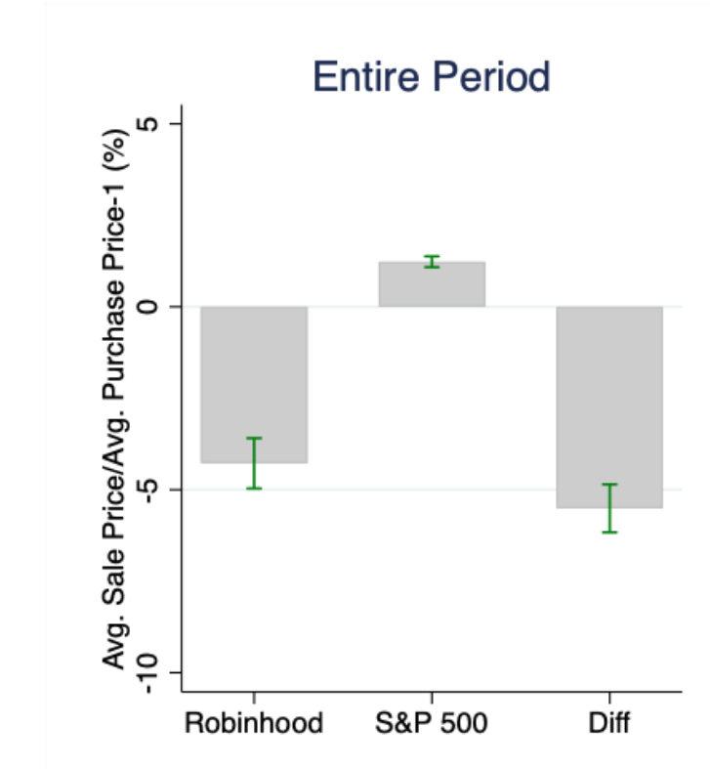
2. 未来收益率
C. 罗宾汉全部用户的平均买入和卖出价
  罗宾汉社区平均每次羊群中收益为-4.3%，市场调整后为-5.5%

Slide 26
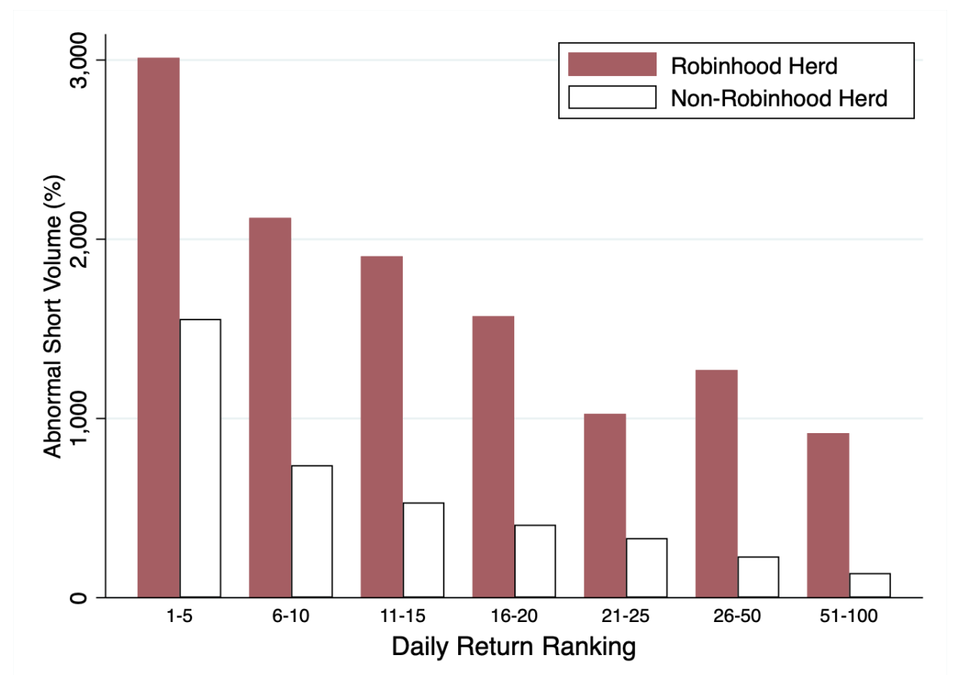
3. 做空交易和羊群事件
做空投资者在羊群事件中提升了做空量

Slide 27
结论和启示
简化的信息显示和缺乏经验的用户使得注意力驱动罗宾汉用户交易
  与其他散户投资者相比，罗宾汉用户的交易更加集中
  伴随负回报的羊群事件
对金融科技经纪公司金融创新的担忧
  出售客户交易信息、游戏化投资、限制Gamestop事件中的交易
  公司利用技术最大化公司利益，而非投资者利益
  “当你提供服务时，你必须以客户的最大利益为出发点”

